Slide 1
Bienvenue !

Slide 2
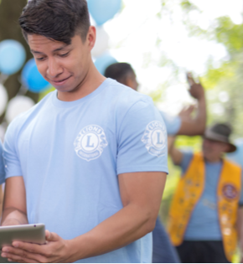
1. Accueil Bienvenue
Conférence « Lions Clubs International »
2020-21
Cette présentation s’adresse….
- aux nouveaux membres Lions,
- à tous les Lions qui souhaitent actualiser leurs connaissances,
- à tous ceux qui s’intéressent au Lions Clubs International,
- à tous ceux qui envisagent de nous rejoindre.
Bienvenue à toutes et tous…

Slide 3
1. Accueil Bienvenue
Présentons-nous…

Slide 4
1. Accueil Bienvenue
Ce que nous allons voir ensemble…
Qu’est-ce que le Lions Clubs International ?
C’est quoi être Lion ?
Depuis quand existe le Lions Clubs International ?
Les Lions, que font-ils ?
Qu’est-ce que ça m’apporte d’être Lion ?
Comment fonctionne un club ?
Où trouver d’autres informations ?

Slide 5
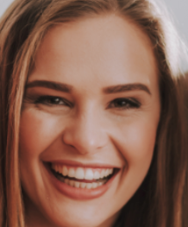
1. Accueil Bienvenue
Qu’est-ce que le Lions Clubs International ?

Slide 6
1. Accueil Bienvenue
Vidéo du Lions Clubs International
Partout où il y a un besoin, il y a un Lion…
CLIQUEZ ICI
https://www.lions103est.org/wp-content/uploads/2019/02/Partout-ou-il-y-a-un-besoin-il-a-y-un-Lion-Intégrale-v2.mp4

Slide 7
1. Accueil Bienvenue
2. Etre lion en 5 points
2. C’est quoi être Lions ?

Slide 8
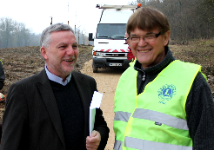
1. Accueil Bienvenue
2. Etre lion en 5 points
Etre Lions c’est… :
Faire partie d’un club réunissant des hommes et des femmes de divers métiers et compétences.
Cultiver amitié, convivialité, tolérance et volonté de servir.
Participer à un forum d’échanges d’idées et de points de vue. (hors religion et politique).
Etre moteur d’initiatives au service de la cité.
Donner du temps, pas son argent.
Etre ensemble pour être utiles…

Slide 9
1. Accueil Bienvenue
2. Etre lion en 5 points
3. Une histoire extraordinaire
3. Depuis quand existe le Lions Clubs International ?

Slide 10
Une idée qui a fait son chemin…
1. Accueil Bienvenue
2. Etre lion en 5 points
3. Une histoire extraordinaire
“On ne peut aller bien loin dans la vie si l'on ne commence pas d’abord à faire quelque chose pour quelqu'un d’autre”
Melvin Jones
En agissant ensemble, en unissant leurs compétences, des personnes de bonne volonté peuvent faire beaucoup plus qu’en restant isolées.
1917
Notes:
Le Lions International est une Organisation Non Gouvernementale (ONG) reconnue à ce titre et dispose d’un siège à l’ONU, à l’UNESCO et à l’UNICEF, à l’OMS, à la FAO et au Conseil de l’Europe.

Slide 11
1. Accueil Bienvenue
2. Etre lion en 5 points
3. Une histoire extraordinaire
Une histoire extraordinaire…

Slide 12
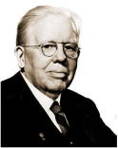
Les LIons s’investissent dans 5 grands domaines prioritaires
2017-21
Vue, Faim, Cancer pédiatrique, diabète et environnement
Défi du service du centenaire
Les Lions lancent le défi du service du centenaire, une initiative mondiale qui vise à aider 100 millions de personnes dans le monde.
2014-17
1ère journée de la vue, campagne d’information et d’évaluation des troubles visuels (en 2014 : dans 200 villes de France)
2010
Le Lions Clubs France est aux côtés de l’AFM dès le premier Téléthon
1987
Association avec les Nations Unies et participation à l’élaboration de la charte des Nations Unies
1945
Programme visant à éradiquer la cécité dans le monde
Hélen KELLER
« Vous serez les Chevaliers des aveugles dans la croisade contre les ténèbres »
1925
1917
Création du Lions Clubs International à Chicago
Notes:
« On ne peut aller bien loin dans la vie si l'on ne commence pas par faire quelque chose pour quelqu'un d'autre. » Cette idée simple est le point de départ du « lionisme ».
Melvin Jones, créateur le 7 juin 1917 du Lions Clubs, est né le 13 janvier 1879 à Fort Thomas dans l'Arizona aux États-Unis. Devenu propriétaire d'une compagnie d'assurance, il adhère au Business Circle de Chicago dont il devient le secrétaire. Il est mort le 1er juin 1961.
Cette association permet à 200 dirigeants de sociétés industrielles et commerciales de se rencontrer et de servir leurs intérêts. Mais ce dessein ne satisfait pas Melvin Jones, auteur de ce sentiment généreux dont il persuade les membres du Business Circle de Chicago ainsi que d'autres Cercles. Apparaît alors la notion de « Club-Service ».
Le 7 juin 1917, les représentants des Cercles se réunissent à Chicago, sur l'initiative de Melvin Jones. Ils choisissent pour emblème le lion, qui symbolise la force et le courage. Le lionisme va devenir une manière d'être et de se comporter généreusement, une ouverture d'esprit au bénéfice de l'homme quelle que soit sa nationalité, sa religion ou sa philosophie.

Slide 13
1. Accueil Bienvenue
2. Etre lion en 5 points
3. Une histoire extraordinaire
Combien y a t-il de Lions ?
Combien y a t-il de clubs ?

Slide 14
septembre 2021
Million
de membres répartis sur plus de 200 pays à travers le monde
1.390
Une chaine d’amis répartis en 49 910 clubs sur toute la planète qui partagent l’amitié, la tolérance pour servir…

Slide 15
septembre 2021
23 567
1 182 clubs
Membres en France
5 000 manifestations annuelles
1 400 000 heures de bénévolat

Slide 16
1. Accueil Bienvenue
2. Etre lion en 5 points
3. Une histoire extraordinaire
Connaissez-vous l’acronyme et la devise du Lions Clubs International ?

Slide 17
1. Accueil Bienvenue
2. Etre lion en 5 points
3. Une histoire extraordinaire
“Liberty and Intelligence our Nation’s Safety”
“La liberté et la compréhension sont la sauvegarde de nos nations”
Nous servons !
Notes:
Le Lions International est une Organisation Non Gouvernementale (ONG) reconnue à ce titre et dispose d’un siège à l’ONU, à l’UNESCO et à l’UNICEF, à l’OMS, à la FAO et au Conseil de l’Europe.

Slide 18
1. Accueil Bienvenue
2. Etre lion en 5 points
3. Une histoire extraordinaire
4. Servir Ensemble
4. Et les Lions, que font-ils ?

Slide 19
1. Accueil Bienvenue
2. Etre lion en 5 points
3. Une histoire extraordinaire
4. Servir Ensemble
Les actions prioritaires
Malnutrition
Environnement
Vue
Diabète
Cancer infantile
5 axes principaux
Notes:
Dans un monde de plus en plus fragilisé par la montée des inégalités, le Lions Clubs international œuvre chaque jour au service des populations du monde entier.
Le Lions Clubs s’engage à mettre en place des programmes ciblés, accessibles au plus grand nombre, concertés (collaboration avec les pouvoirs publics) et expertisés (engagements réalistes et réalisables).
Pour concrétiser durablement ses actions au service des autres, le Lions Clubs International s’engage dans des domaines aussi fondamentaux que :
la vue
les actions humanitaires
la jeunesse et la culture

Slide 20
1. Accueil Bienvenue
2. Etre lion en 5 points
3. Une histoire extraordinaire
4. Servir Ensemble
Avez-vous des exemples d’actions réalisées par les clubs ?

Slide 21
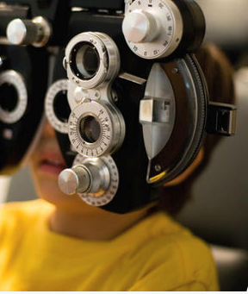
Vue
1. Accueil Bienvenue
2. Etre lion en 5 points
3. Une histoire extraordinaire
4. Servir Ensemble
Les exemples d’actions de service
Vue
https://www.lions103est.org/wp-content/uploads/2019/02/Nous-avons-sauvé-plus-de-30-millions-de-personnes-de-la-cécité-v2.mp4
Contrôles gratuits de la vision.
Dépistages de pathologies oculaires
Activités pour les déficients visuels : foot, tandem, ski…
Action internationale SIGHT FIRST
Organisation nationale de la journée de la vue
Soutien matériel aux déficients visuels
Conférences sur les thématiques de la vue

Slide 22
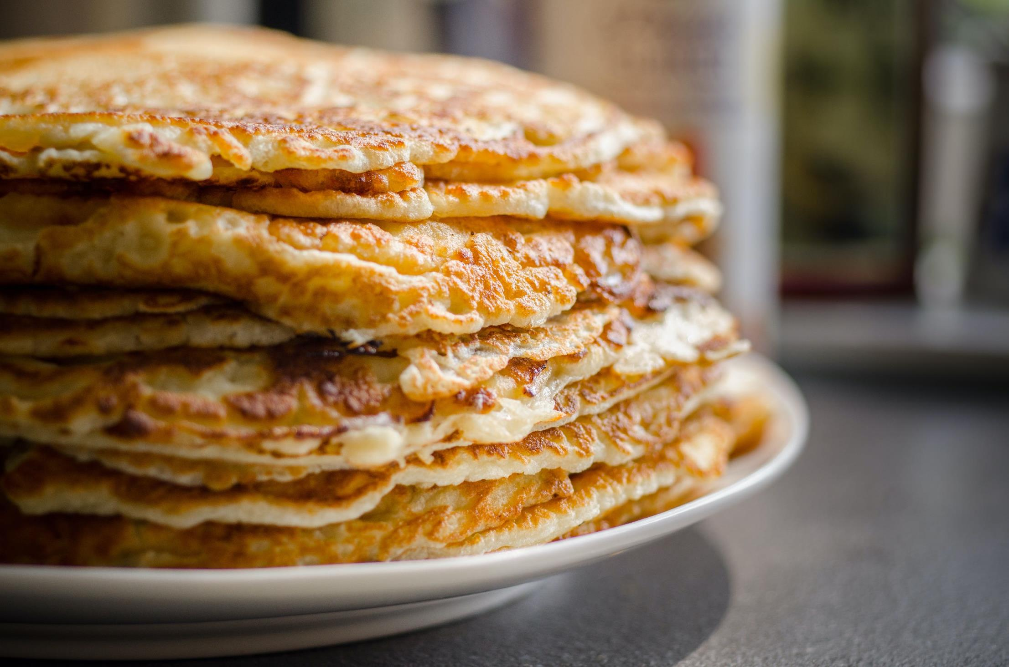
Vue
1. Accueil Bienvenue
2. Etre lion en 5 points
3. Une histoire extraordinaire
4. Servir Ensemble
Les exemples d’actions de service
Malnutrition
https://www.youtube.com/watch?v=N2T26mUw8Mc&feature=emb_title
Aides matérielles et médicales aux sans-abri
Distributions de denrées alimentaires
Actions internationales humanitaires
Conférences
sur les problématiques
de la malnutrition
Contacts, maraudes

Slide 23
Vue
1. Accueil Bienvenue
2. Etre lion en 5 points
3. Une histoire extraordinaire
4. Servir Ensemble
Les exemples d’actions de service
Environnement
https://www.lions103est.org/wp-content/uploads/2019/02/Nous-défendons-lenvironnement-v2.mp4
Visites « découverte de sites »
Actions de recyclage, ramassages
Conférences
sur les thématiques environnementales
Préservation et travaux sur site
Protection de la faune
Actions pédagogiques

Slide 24
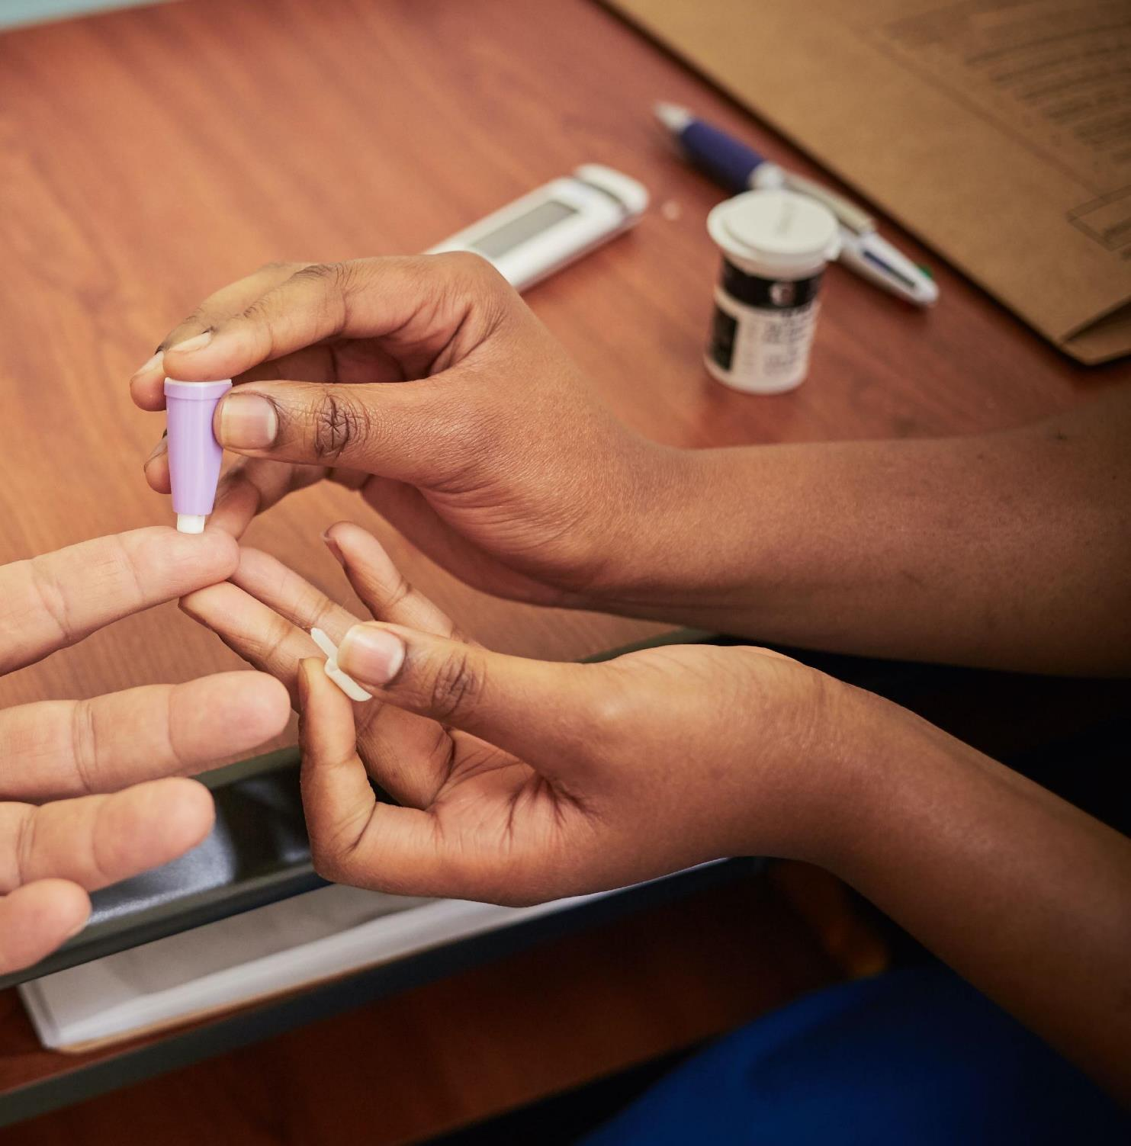
Vue
1. Accueil Bienvenue
2. Etre lion en 5 points
3. Une histoire extraordinaire
4. Servir Ensemble
Les exemples d’actions de service
Diabète
https://www.youtube.com/watch?v=qKVEOm_I38I&feature=emb_title
Conférences sur les problématiques du diabète : sport, santé, nutrition
Actions locales de dépistage
Actions d’information grand public
Aides aux malades
Création de structures d’accueil

Slide 25
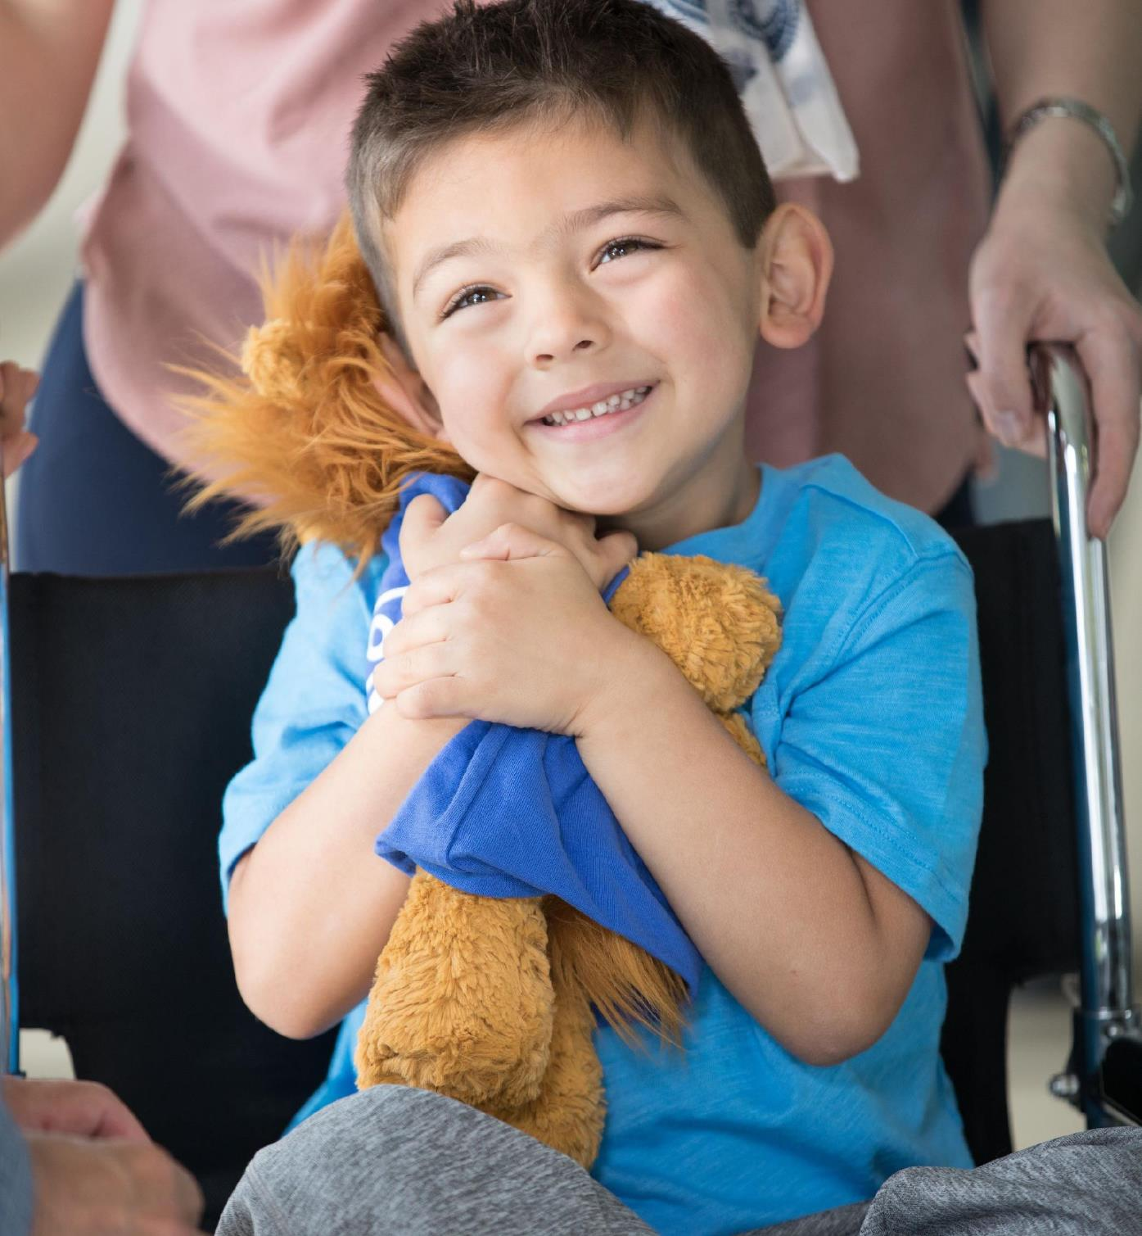
Vue
1. Accueil Bienvenue
2. Etre lion en 5 points
3. Une histoire extraordinaire
4. Servir Ensemble
Les exemples d’actions de service
Cancer infantile
https://www.lions103est.org/wp-content/uploads/2019/02/Luttons-ensemble-contre-cancer-infantile-v2.mp4
Animations dans les hôpitaux pour enfants
Accompagnement matériel des familles
Événements pour les enfants et les familles
Fourniture de matériel

Slide 26
Et de nombreuses actions humanitaires, sociales, culturelles,
ainsi que des actions orientées vers la jeunesse, le handicap,
et des aides d’urgence en cas de catastrophes…
1. Accueil Bienvenue
2. Etre lion en 5 points
3. Une histoire extraordinaire
4. Servir Ensemble

Slide 27
1. Accueil Bienvenue
2. Etre lion en 5 points
3. Une histoire extraordinaire
4. Servir Ensemble
Quel est l’impact du Lions Clubs dans le monde ?

Slide 28
Les Lions ont un impact à l’échelon mondial
avec l’appui de la Fondation Internationale des Lions Clubs
(LCIF)
1. Accueil Bienvenue
2. Etre lion en 5 points
3. Une histoire extraordinaire
4. Servir Ensemble

Slide 29
1. Accueil Bienvenue
2. Etre lion en 5 points
3. Une histoire extraordinaire
4. Servir Ensemble
Plus de 250 MILLIONS de personnes servies par les Lions… EN UN AN !
CLIQUEZ ICI
Regarderz la vidéo spéciale « 200 millions de personnes servies »
pour voir comment
votre action transforme des vies et change le monde. 16 juin 2020
https://www.lions103est.org/wp-content/uploads/2019/02/Partout-ou-il-y-a-un-besoin-il-a-y-un-Lion-Intégrale-v2.mp4

Slide 31
1. Accueil Bienvenue
2. Etre lion en 5 points
3. Une histoire extraordinaire
4. Servir Ensemble
5. Programme personnel
5. Qu’est-ce que ça m’apporte d’être Lions ?

Slide 32
Etre Lions c’est
Une expérience unique permettant de prendre des responsabilités et
Le bénéfice d’un accompagnement personnel
1. Accueil Bienvenue
2. Etre lion en 5 points
3. Une histoire extraordinaire
4. Servir Ensemble
5. Programme personnel
Un parcours évolutif pour chaque Lions…

Slide 33
1. Accueil Bienvenue
2. Etre lion en 5 points
3. Une histoire extraordinaire
4. Servir Ensemble
5. Programme personnel
Un programme pour booster l’évolution personnelle de chaque membre

Slide 34
1. Accueil Bienvenue
2. Etre lion en 5 points
3. Une histoire extraordinaire
4. Servir Ensemble
5. Programme personnel
Prise de parole en public
Gestion du temps
La délégation
Coaching
Equipes efficaces
Résolution de conflits
Le leadership au service des autres
Parcours d’apprentissage aux fonctions Lions
Formations des officiels de club
Formations internationales
…
Quelques exemples…
Un parcours évolutif pour chaque Lions…

Slide 35
1. Accueil Bienvenue
2. Etre lion en 5 points
3. Une histoire extraordinaire
4. Servir Ensemble
5. Programme personnel
6. L’organisation d’un Club
6. Et comment ça fonctionne, un club ?

Slide 36
1. Accueil Bienvenue
2. Etre lion en 5 points
3. Une histoire extraordinaire
4. Servir Ensemble
5. Programme personnel
6. L’organisation d’un Club
L’organisation d’un Club
Conseil d’Administration
Les Commissions
Membres élus
Toutes les Commissions
décidées par le Club
Bureau
1er Vice-président
Président de Branche de Club
Immédiat Past Président
Anciens Gouverneurs
Membres du Cabinet du Gouverneur
Président - Club
Président de la Commission Effectif
Commissions obligatoires
Effectif
Service
Communication
Président de la Commission Services
Trésorier
Membres cooptés
Président de la Commission Communication
Secrétaire
Tous les autres Président de commission élus
Chef du Protocole
Autres
Vice-présidents
Les membres
Coordinateur LCIF
FORUM « VIce-Président de club » 2020-21

Slide 37
1. Accueil Bienvenue
2. Etre lion en 5 points
3. Une histoire extraordinaire
4. Servir Ensemble
5. Programme personnel
6. L’organisation d’un Club
La définition des projets…
Implication de tous les membres du club
Quelles actions pouvons-nous mener localement ?
Les actions prioritaires
Les autres actions
Jeunesse
Handicap
Culturel
Autres…
EML/NL Atelier « Un projet pour chaque club » 2020-21

Slide 38
1. Accueil Bienvenue
2. Etre lion en 5 points
3. Une histoire extraordinaire
4. Servir Ensemble
5. Programme personnel
6. L’organisation d’un Club
Avec quelles ressources ?
Quelles manifestations réalisent les clubs pour financer leurs actions de service ?
Evénements
culturels
Evénements sportifs
Evénements Environnementaux
Evénements familiaux
Commerce, artisanat
Collectes et reventes
Sponsoring et actions publiques
Concerts Conférences
Soirées jeunes talents
Courses de canards
Lotos
Marches gourmandes
Brocantes
Salons
Espaces publicitaires
Soirées prestige
Publications
Courses
Tournois golf
Rallye
Plantations d’arbres
Marches-découverte
Ventes sur les marchés
Vêtements
Radiographies
Collections

Slide 39
1. Accueil Bienvenue
2. Etre lion en 5 points
3. Une histoire extraordinaire
4. Servir Ensemble
5. Programme personnel
6. L’organisation d’un Club
Etape 3 : Gérer les priorités
Implication de tous les membres du club
1. Bilan financier des actions de collecte
2. Financement des actions de service DU CLUB et définition des versements libres à la LCIF
Humanitaire
3. Gestion des excédents : soutien auprès d’autres associations

Slide 40
1. Accueil Bienvenue
2. Etre lion en 5 points
3. Une histoire extraordinaire
4. Servir Ensemble
5. Programme personnel
6. L’organisation d’un Club
Et peut-on créer un nouveau club ?

Slide 41
Le Lions Clubs International a construit sa force et son histoire sur la diversité et sur une large représentation des clubs dans leur cité. Vous aussi, devenez membre fondateur de votre nouveau club !
Le club proche de chez vous sera heureux de vous accueillir.
Il peut aussi vous accompagner sous certaines conditions dans l’aventure de création d’un nouveau club…
Vous avez des amis qui partagent comme vous l’humanisme et la volonté de servir ?
Vous avez des projets d’actions de service qui entrent dans le cadre des actions du Lions Clubs?
Devenez fondateur d’un nouveau club
(à partir de 20 membres)
Vous souhaitez un club adapté à votre fonctionnement spécifique ?
Devenez fondateur d’une branche de Club
(à partir de 5 membres)

Slide 42
1. Accueil Bienvenue
2. Etre lion en 5 points
3. Une histoire extraordinaire
4. Servir Ensemble
5. Programme personnel
6. L’organisation d’un Club
7. Liens utiles
7. Où trouver d’autres informations ?

Slide 43
Le site international
lionsclubs.org
1. Accueil Bienvenue
2. Etre lion en 5 points
3. Une histoire extraordinaire
4. Servir Ensemble
5. Programme personnel
6. L’organisation d’un Club
7. Liens utiles

Slide 44
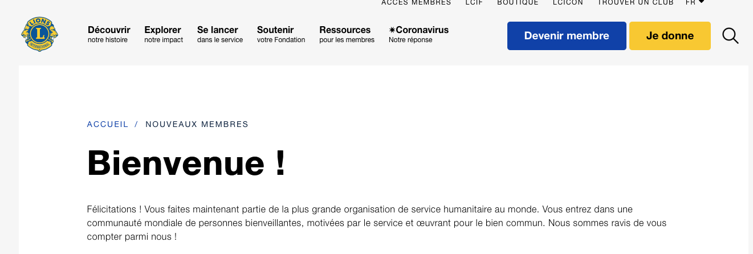
Le site international
1. Accueil Bienvenue
2. Etre lion en 5 points
3. Une histoire extraordinaire
4. Servir Ensemble
5. Programme personnel
6. L’organisation d’un Club
7. Liens utiles

Slide 45
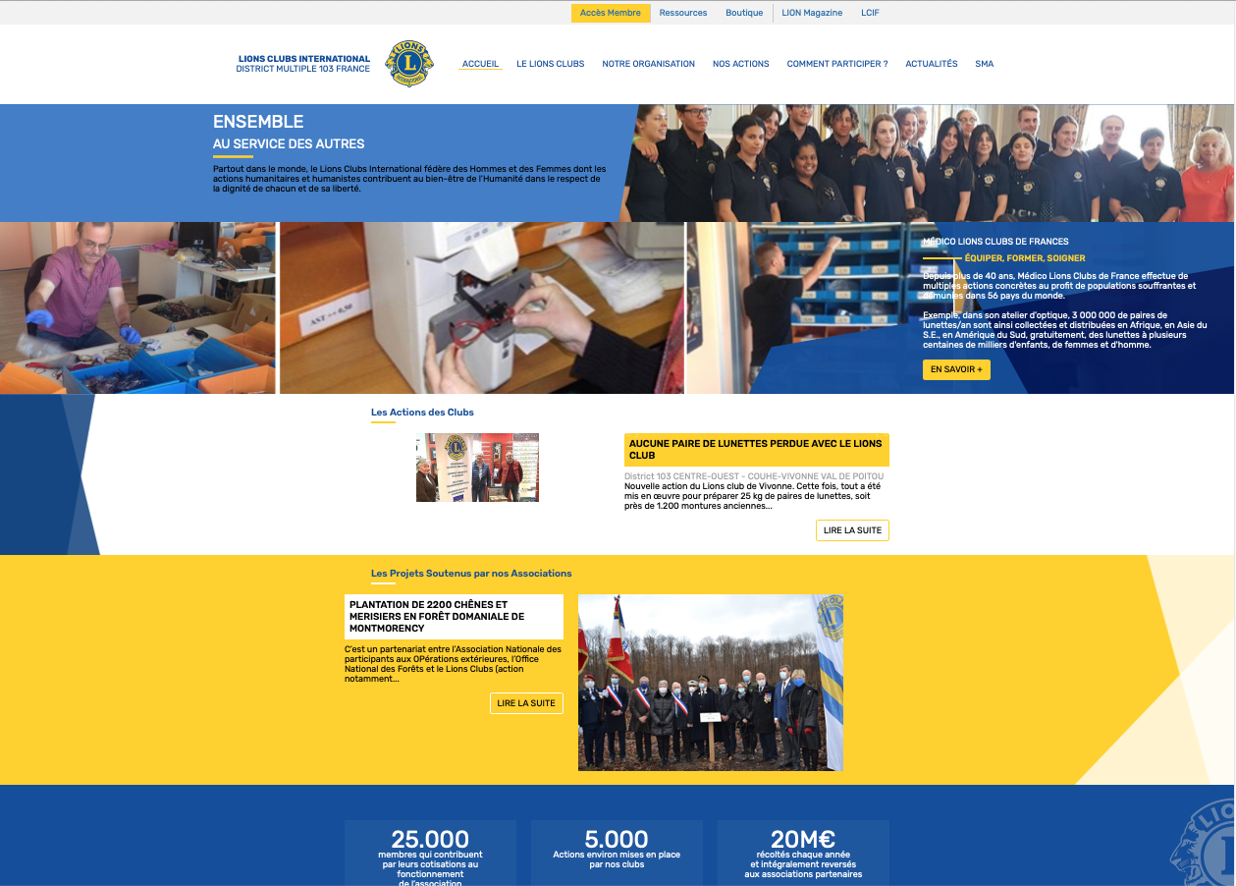
Le site ”France”
lions-france.org
1. Accueil Bienvenue
2. Etre lion en 5 points
3. Une histoire extraordinaire
4. Servir Ensemble
5. Programme personnel
6. L’organisation d’un Club
7. Liens utiles

Slide 46
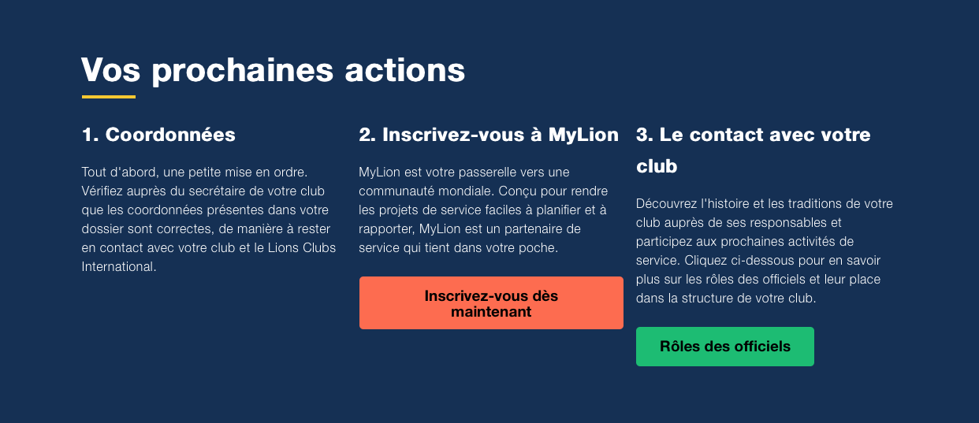
Le site international
1. Accueil Bienvenue
2. Etre lion en 5 points
3. Une histoire extraordinaire
4. Servir Ensemble
5. Programme personnel
6. L’organisation d’un Club
7. Liens utiles

Slide 47
Et pour ceux qui sont déjà Lions:
1. Accueil Bienvenue
2. Etre lion en 5 points
3. Une histoire extraordinaire
4. Servir Ensemble
5. Programme personnel
6. L’organisation d’un Club
7. Liens utiles

Slide 48
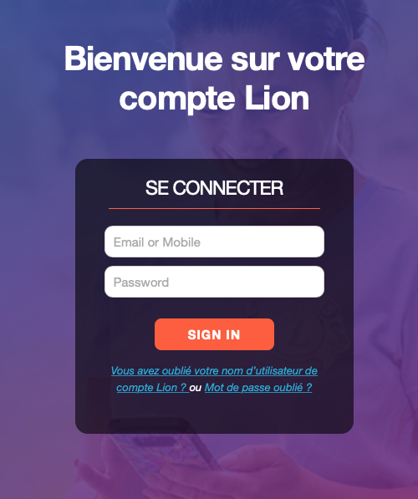
1. Accueil Bienvenue
2. Etre lion en 5 points
3. Une histoire extraordinaire
4. Servir Ensemble
5. Programme personnel
6. L’organisation d’un Club
7. Liens utiles
Accès à ton compte Lion (MyLion) :
A l’aide de vos identifiants Internationaux
Boutique LCI
Insights (statistiques)
Learn : centre de formation Lions

Slide 49
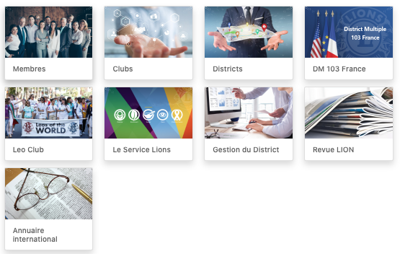
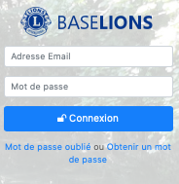
1. Accueil Bienvenue
2. Etre lion en 5 points
3. Une histoire extraordinaire
4. Servir Ensemble
5. Programme personnel
6. L’organisation d’un Club
7. Liens utiles
Accès à la base France :
A l’aide de vos identifiants ”france”
Nouvelle base France sur lions-france.org
Les accès sont paramétrés
selon la fonction occupée au club.
Vos droits sont activés
dès le 1er juillet de chaque année

Slide 50
FORUM « Président de club » 2020-21

Slide 51
Merci de votre attention

